Slide 1
CASO CLÍNICO INFECCIOSAS
Lara Lamoneda Gadea
Hospital General Universitario Elche
Grupo 11-12

Slide 2
Motivo de consulta: Varón de 72 años que ingresa por MEG y aumento de su disnea basal
Antecedentes patológicos: No RAM. HTA. No DLP. DM tipo 2. FA crónica anticoagulada. IC con FEVI moderadamente deprimida. Infecciones respiratorias de repetición.
-Iqx: Reemplazo válvula aórtica 1976, RVAo mecánica en 1993 con endocarditis protésica tardía.
Enfermedad actual: Hombre de 72 años que acude por tos con escasa expectoración y fiebre de 3 días de evolución. Aumento de su disnea basal hasta hacerse de moderados esfuerzos. Fiebre de hasta 39,9 ºC. No manipulación dentaria reciente

Slide 3
EXPLORACIONES COMPLEMENTARIAS
Exploración física: TA: 123/54 mm Hg.Tª: 38,5ºC. FC: 71 lpm. Sat 02: 90%
-AC: Ruido metálico protésico
-AP: Roncus dispersos
Pruebas complementarias:
-ECG
-Analítica sanguínea: PCR 154 mg/L
-Antigenuria Neumococo y Legionella negativo
-Prueba Gripe A y B negativas
-Hemocultivos

Slide 4
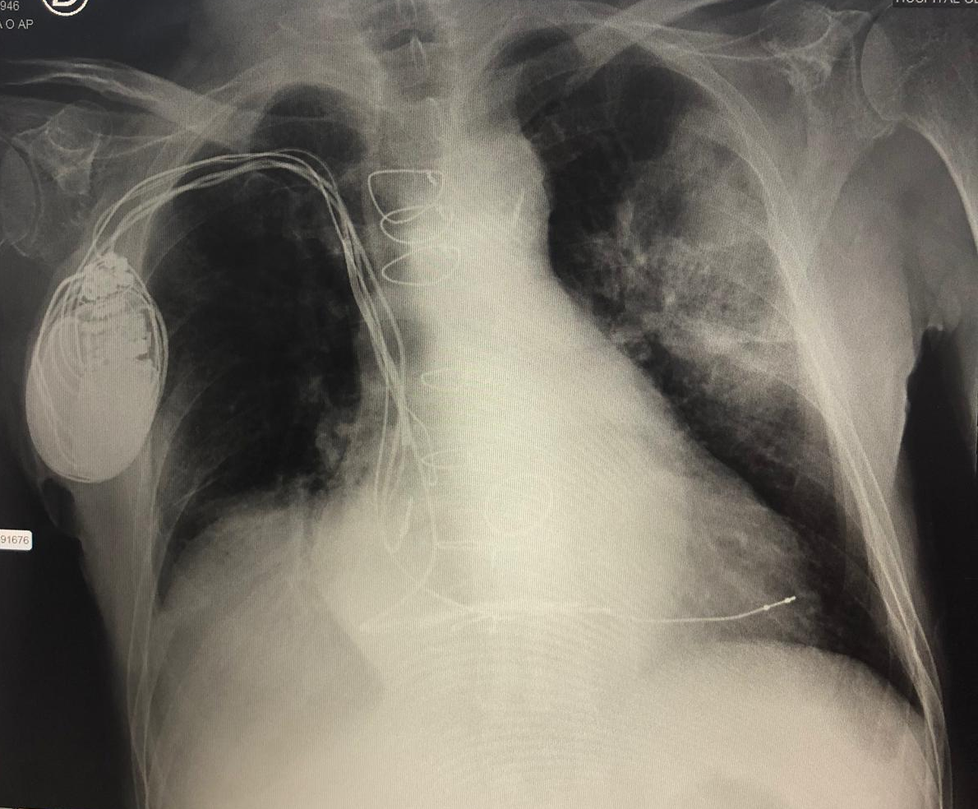
Rx tórax: consolidaciones infiltrados laterales y posteriores
DIAGNÓSTICO PRINCIPAL: Neumonía bilobar adquirida en la comunidad + sospecha de Endocarditis

